Slide 1
야근택시정산서 화면 기능정의서
작성자
고두현
소속
SGH. 정보시스템실. 정보개발팀
작성일
21.06.23

Slide 2
문서 업데이트 이력
날짜 | 업데이트 내용 | 업데이트 페이지 | 변경자
21.06.23 | 초안작성 | 전체 | 고두현

Slide 3
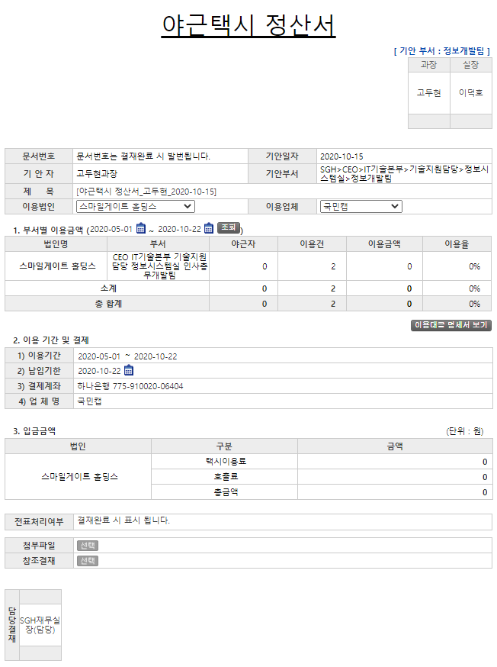
야근택시 정산서
Description
1. 이용법인 선택
- 입금금액 정보 중 법인 변경
: fnSetCompDesc()
2. 이용업체 선택
- 이용 기간 및 결재 정보 세팅
: fnSetInit()
3. 부서별 이용금액 조회
- 부서별 이용금액 기간조회
: GetLegacyData()
4. 이용대금 명세서 보기
- 부서별 이용대금 명세서 조회
: GetLegacyData()
1
2
ERP시스템에서 로그인 사용자 정보 가져오기
호출 API : /eNovator/GSWF/WebPage/Legacy/GetLegacyData.aspx/GetEmpInfo
파라미터 : ComCd, EmpID 적용 SP : SGERP.dbo.SG_SHRIFEmpInQuery
사용자 기준 업체 이용가능 법인명 가져오기
호출 API : /eNovator/GSWF/WebPage/Legacy/GetLegacyData.aspx/GetComCdAll
파라미터 : sUserID
적용 SP : SGERP.dbo.SG_SAPIFCashBankAccQuery
이용업체 코드와 법인코드로 계좌정보 가져오기
호출 API : /eNovator/GSWF/WebPage/Legacy/GetLegacyData.aspx/GetCustNo
파라미터 : ComCd, CustNo
적용 SP : EKPGW.dbo.up_TBoard_Get_COMPANY_ALL_LIST
3
4

Slide 4
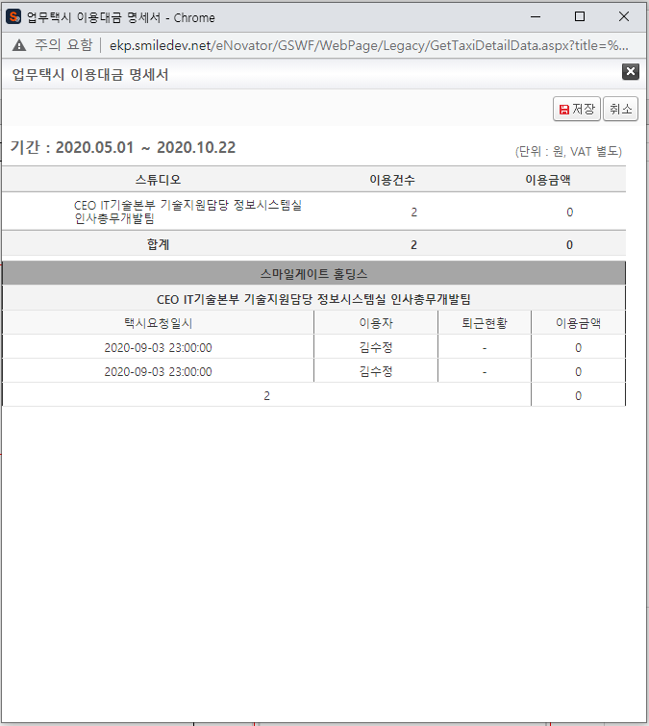
야근택시 정산서 – 부서별 이용금액 기간 조회
Description
1. 저장
- 명세서의 내용을 부모창 부서별 이용금액 내역에 출력
: fnSave()
2. 취소
- 팝업 닫기
: fnClose()
3. 이용요약 내역
- 부서별 택시이용 요약내역 리스트
: GetTaxiList()
4. 이용상세 내역
- 부서별 택시이용 상세내역 리스트
: GetTaxiList()
1
2
3
부서별 택시이용 요약내역 리스트
호출Controller : LegacyFunction.cs - GetTMSTaxiList
파라미터 : ComCd, sDate, eDate, gubun 적용 SP : RealTMS.dbo.EA_SelectPostTaxiList
부서별 택시이용 상세내역 리스트
호출Controller : LegacyFunction.cs - GetTMSSummaryTaxiList
파라미터 : ComCd, sDate, eDate, gubun
적용 SP : RealTMS.dbo.EA_SelectTaxiList
4

Slide 5
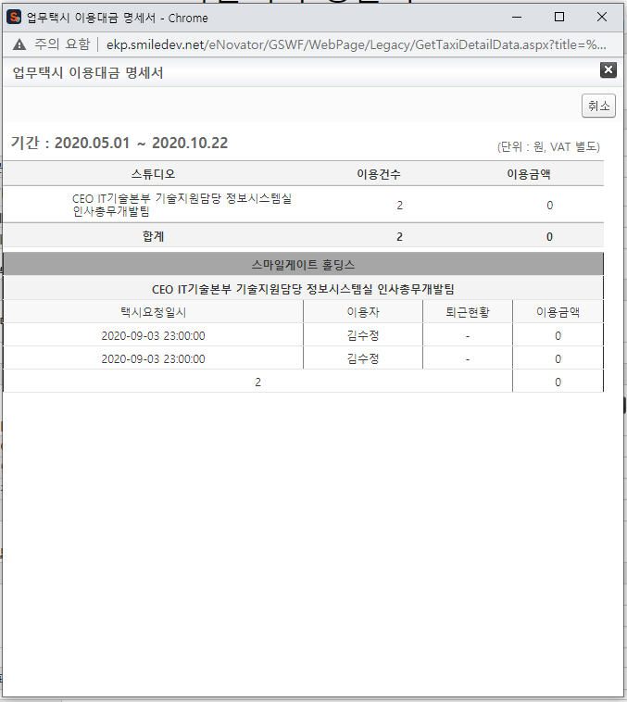
야근택시 정산서 - 이용대금 명세서
Description
1. 취소
- 팝업 닫기
: fnClose()
2. 이용요약 내역
- 부서별 택시이용 요약내역 리스트
: GetTaxiList()
3. 이용상세 내역
- 부서별 택시이용 상세내역 리스트
: GetTaxiList()
1
2
부서별 택시이용 요약내역 리스트
호출Controller : LegacyFunction.cs - GetTMSTaxiList
파라미터 : ComCd, sDate, eDate, gubun 적용 SP : RealTMS.dbo.EA_SelectPostTaxiList
부서별 택시이용 상세내역 리스트
호출Controller : LegacyFunction.cs - GetTMSSummaryTaxiList
파라미터 : ComCd, sDate, eDate, gubun
적용 SP : RealTMS.dbo.EA_SelectTaxiList
3

